Slide 1
Verilog HDL. АЛУ
1
Архитектуры микропроцессорных систем и средств

Slide 2

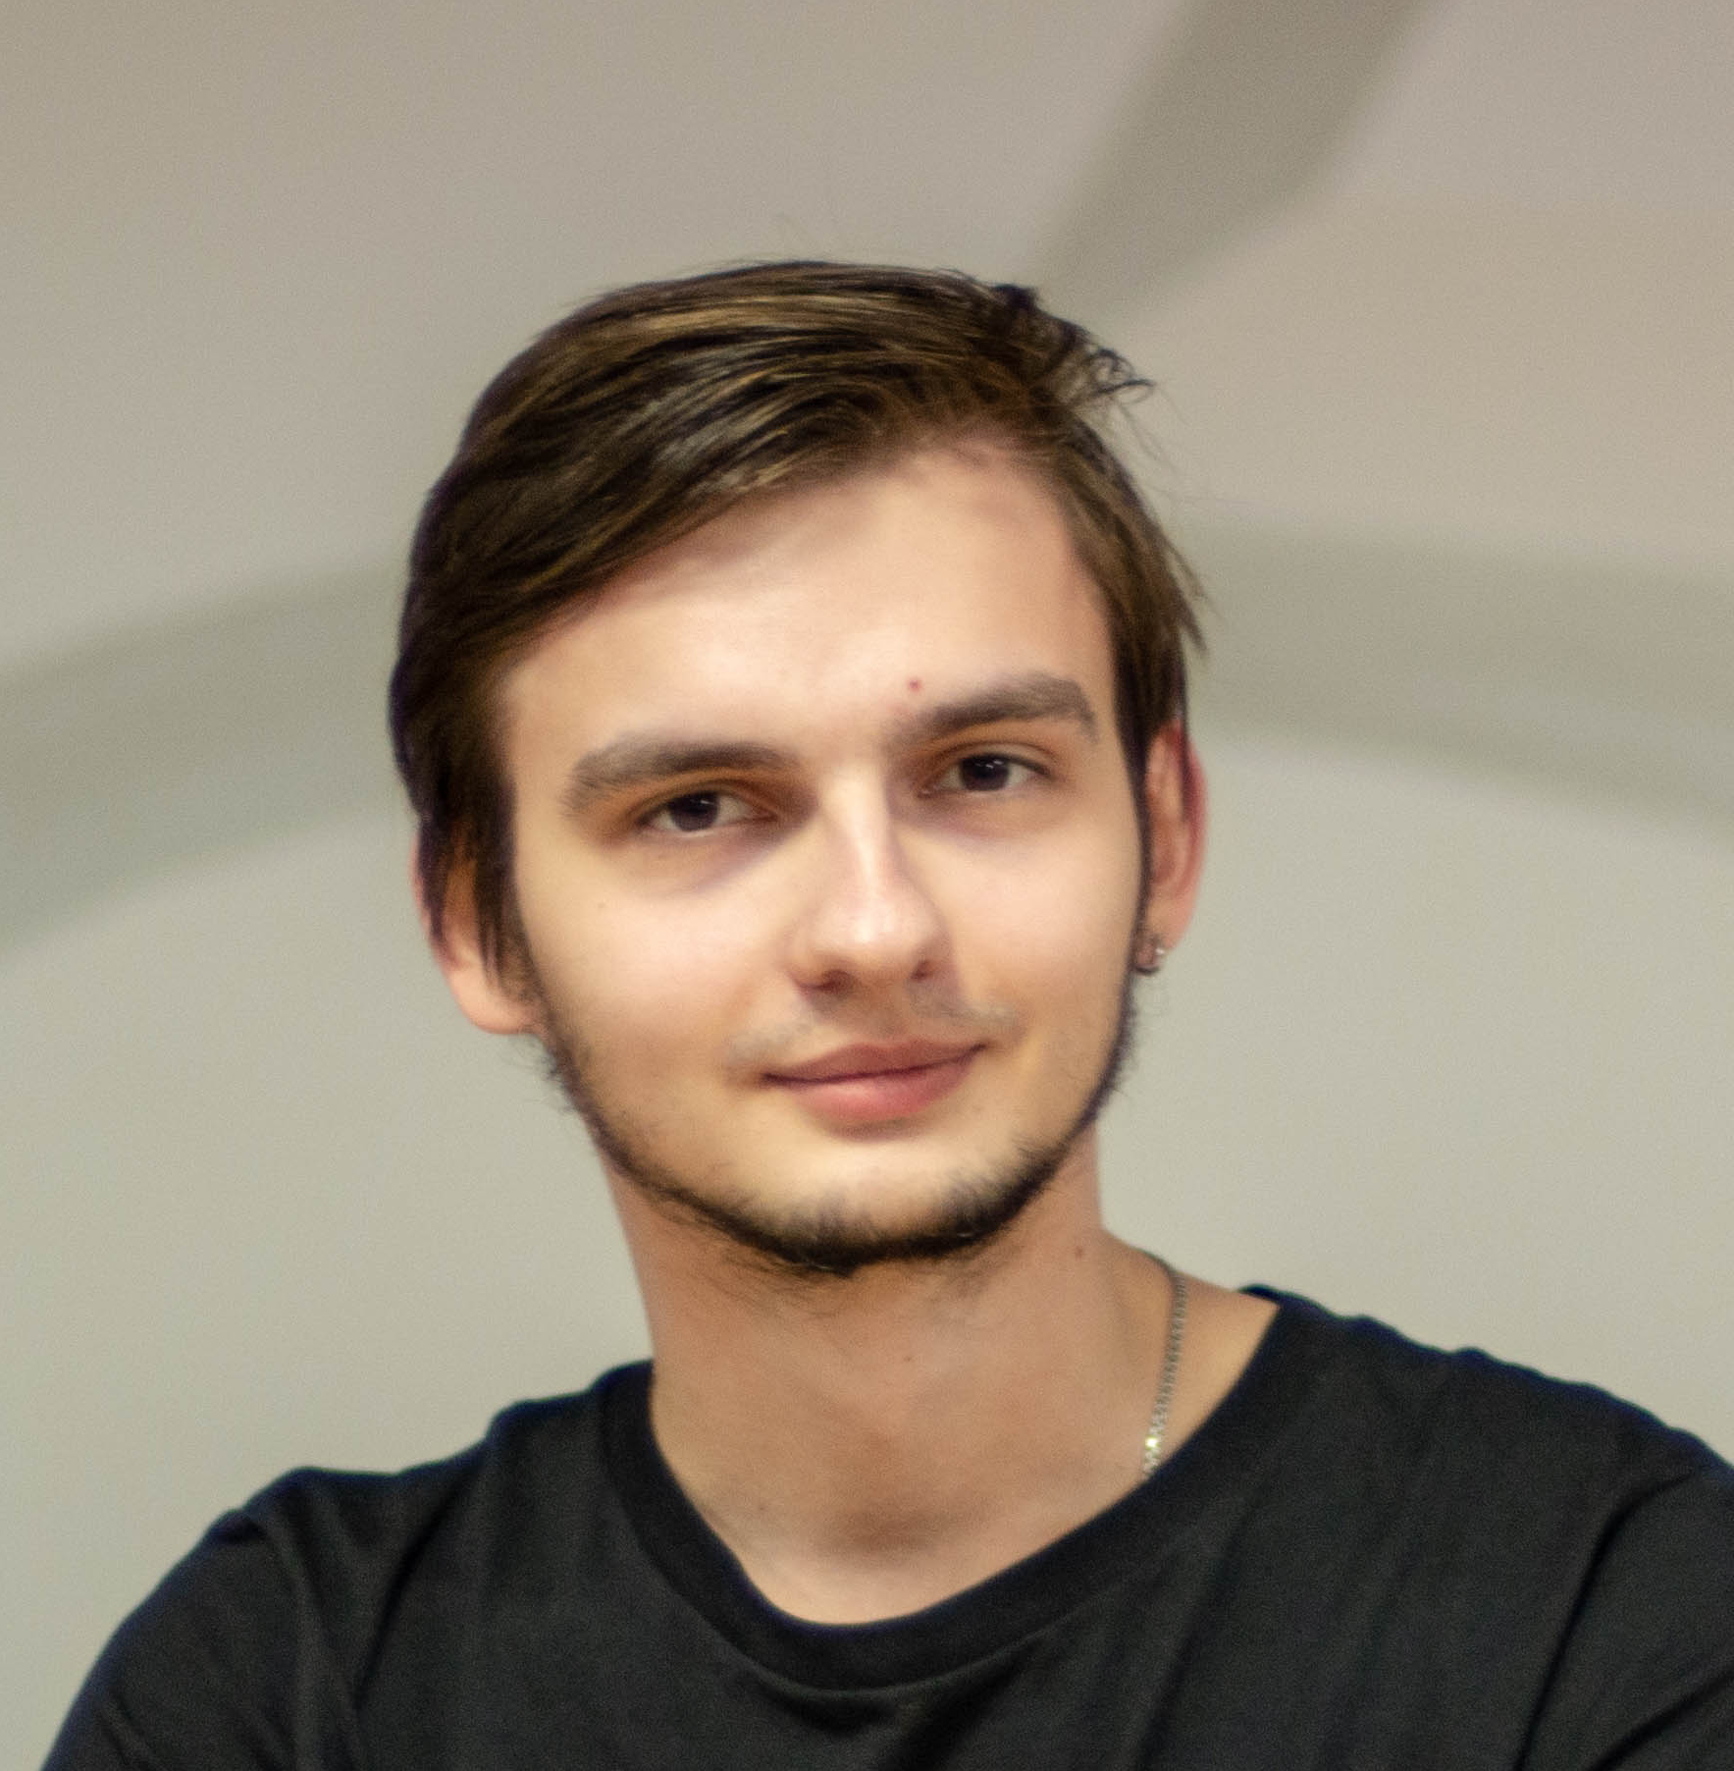
Попов
Михаил
Геннадиевич
@gr33nka
Терновой
Николай
Эдуардович
@ternovoy_n

Slide 3
План лабораторной работы
1 пара
О лабораторных работах (T)
Введение в FPGA и Verilog HDL (T)
Тренинг по Altera Quartus II и Verilog HDL (TS)
Задание на отладочном стенде (S)
2 пара
Арифметико-логическое устройство (T)
Описание АЛУ на Verilog HDL (S)
Основы верификации цифровых блоков (TS)
Верификация АЛУ (S)
Проверка на отладочном стенде (S)

Slide 4
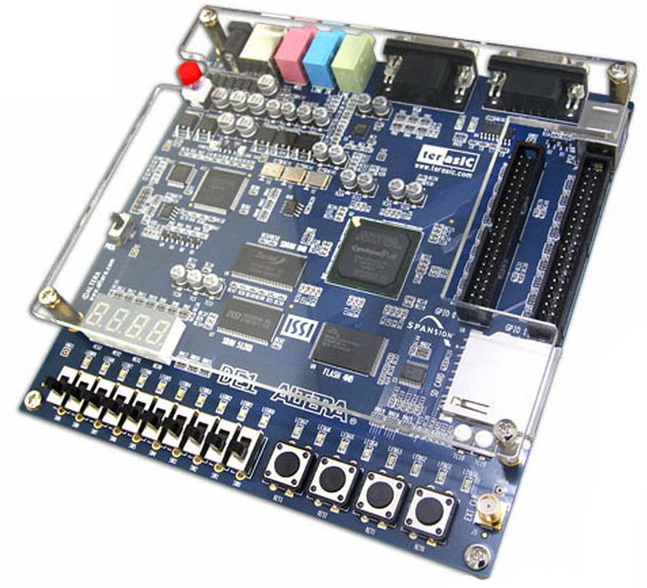
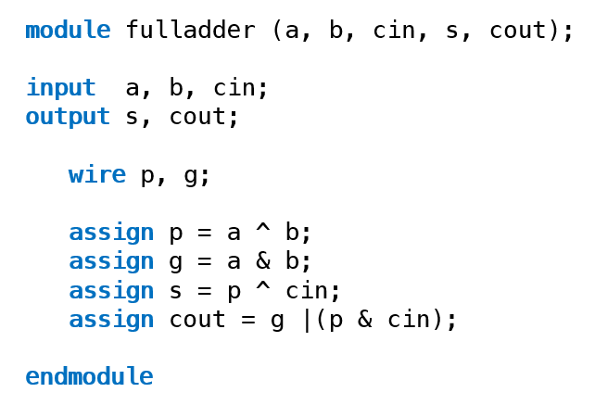
Цель лабораторных работ
Используя Verilog HDL реализовать на базе FPGA программируемый процессор с архитектурой RISC-V с подсистемой прерывания и системой ввода\вывода

Slide 5
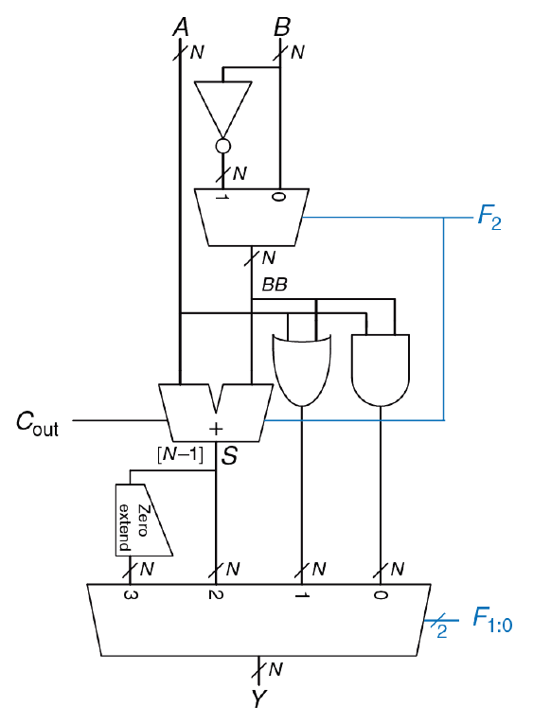
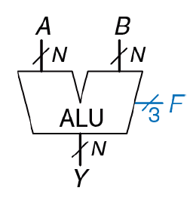
ЛР1. Verilog HDL. АЛУ

Slide 6
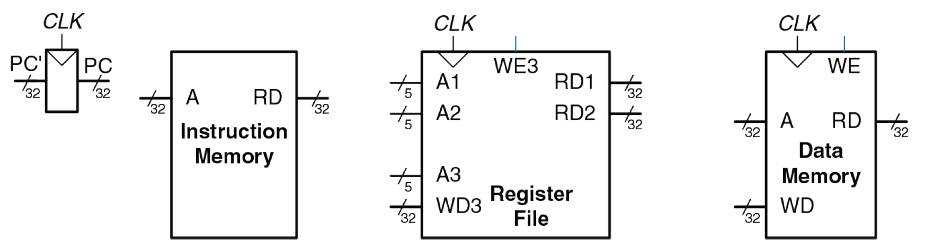
ЛР2. Регистровый файл. Память. Программируемое устройство

Slide 7
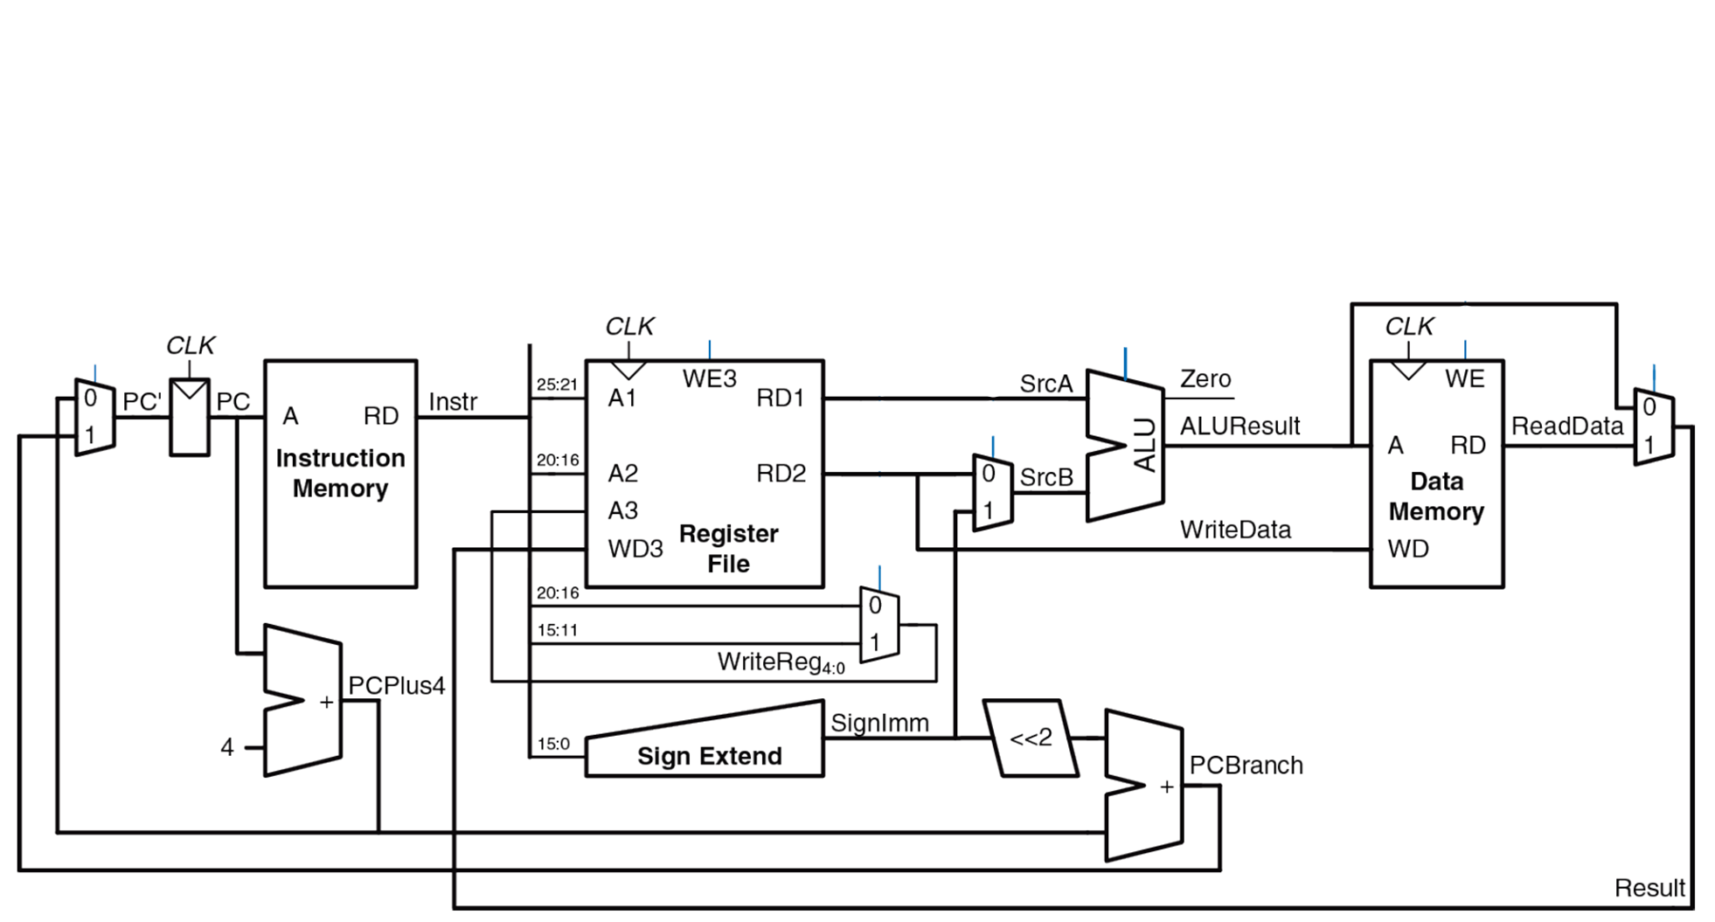
ЛР3. Тракт данных RISC-V

Slide 8
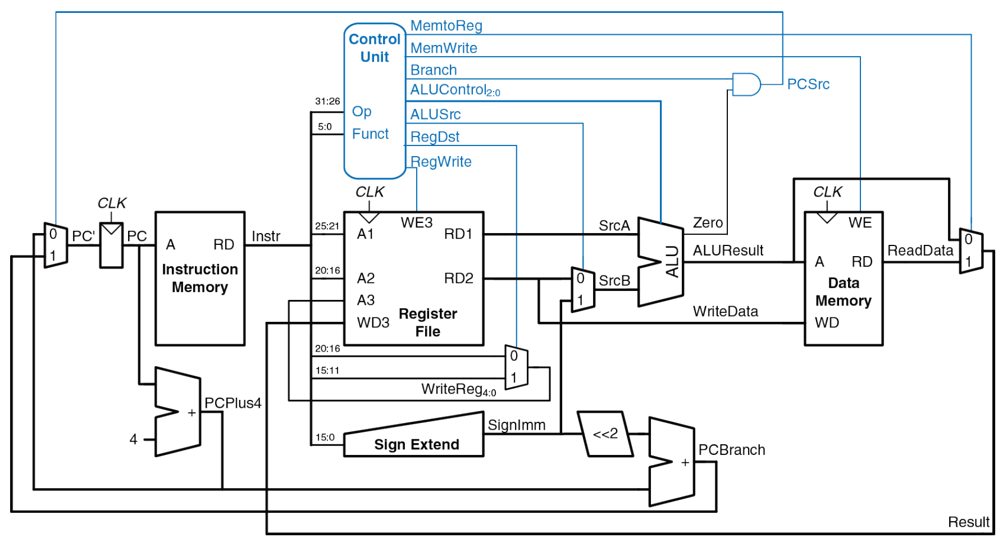
ЛР4. Тракт данных RISC-V. Устройство управления

Slide 9
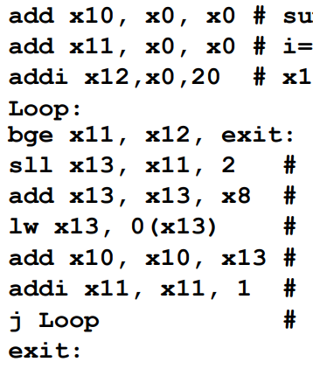
ЛР5. Верификация процессора. Программирование

Slide 10
ЛР6. Подсистема прерывания

Slide 11
ЛР7. Ввод\вывод. Периферийные устройства
Процессор
Память
Bus
#1
#2
#3

Slide 12

ЛР8. Программирование. Индивидуальное задание

Slide 13
План лабораторных работ
Verilog HDL. АЛУ → 3
Регистровый файл. Память. Программируемое устройство → 3
Тракт данных RISC-V → 4
Тракт данных RISC-V. Устройство управления → 4
Верификация процессора. Программирование (as) → 5
Подсистема прерывания → 5
Ввод/вывод. Периферийные устройства → 6
Программирование (C). Индивидуальное задание → 6

Slide 15
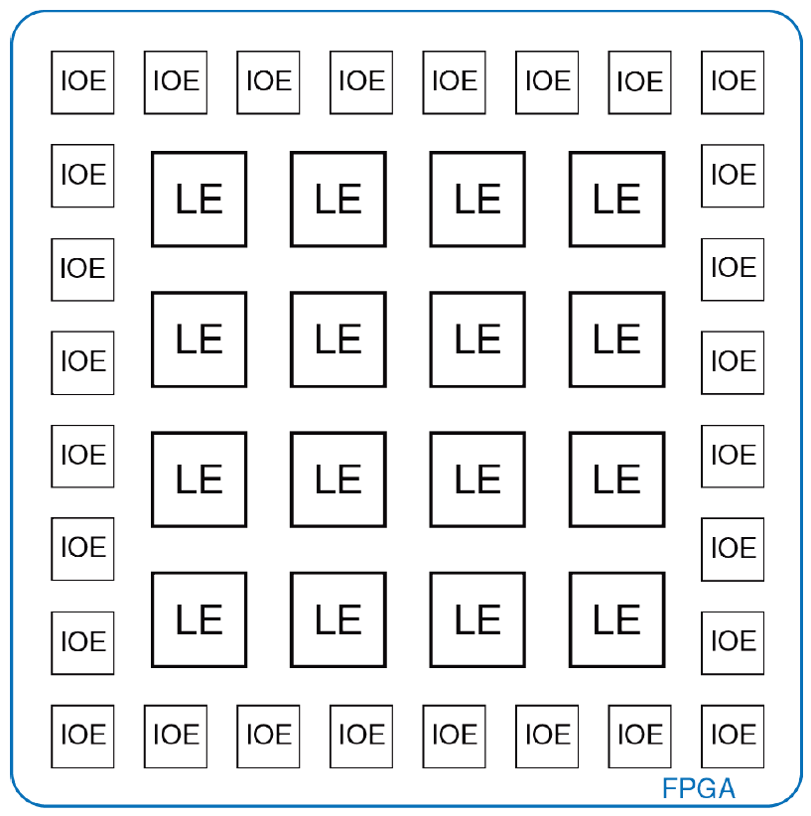
FPGA

Slide 16
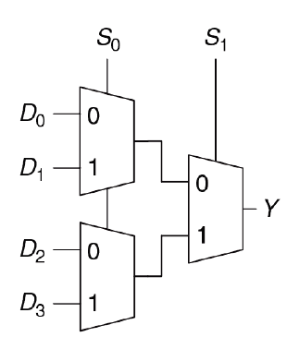
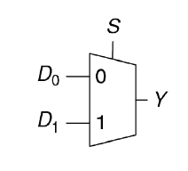
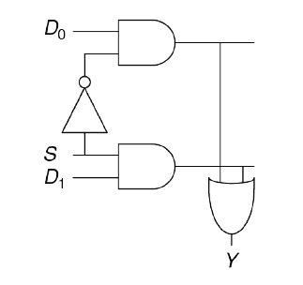
Мультиплексор

Slide 17
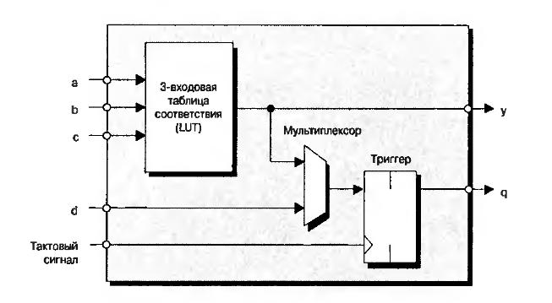
LE

Slide 18
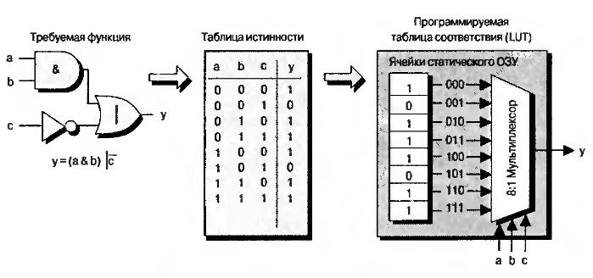
LE

Slide 19
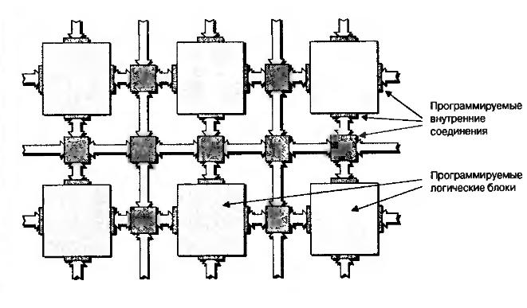
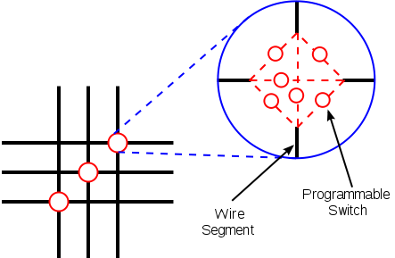
LE
LE
LE
LE
LE
LE

Slide 20
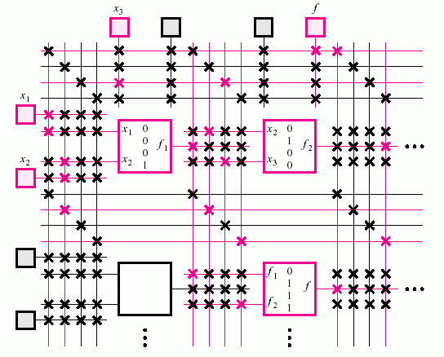

Slide 21
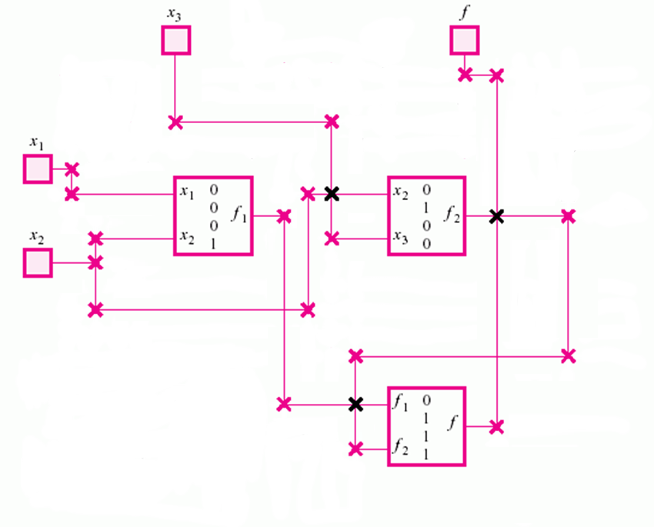

Slide 22


Slide 23
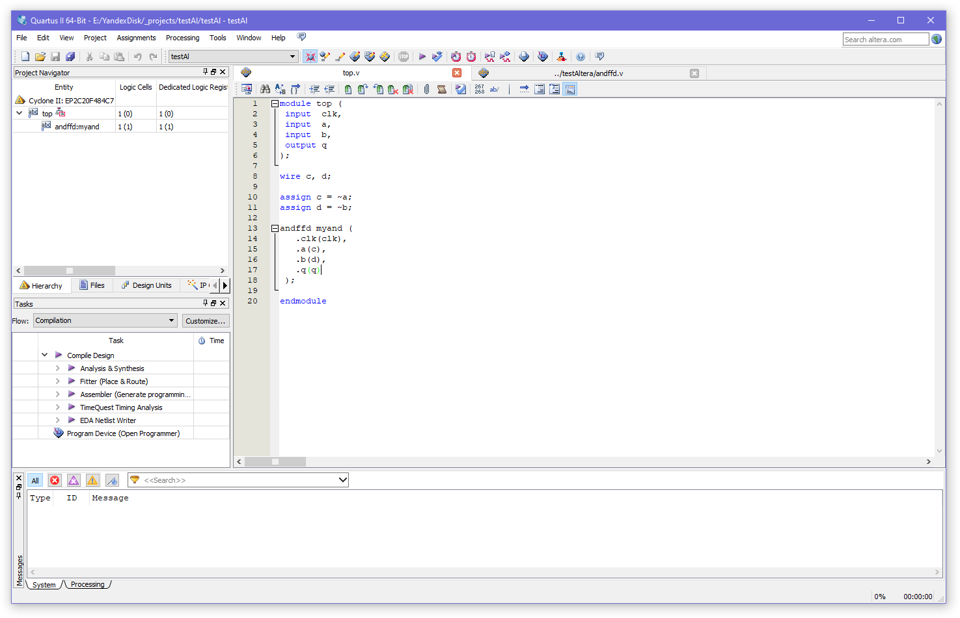

Slide 24
Процесс компиляции
Синтез и верификация Verilog кода
Имплементация
Bitstream

Slide 25
Verilog HDL

Slide 26
module
endmodule

Slide 27
module top
endmodule
top

Slide 28
module top ();
endmodule
top

Slide 29
module top (
input a,
input b,
input clk,
output q
);
endmodule
top
a
b
q
clk

Slide 30
module top (
input a,
input b,
input clk,
output q
);
wire c;
endmodule
top
a
c
b
q
clk

Slide 31
module top (
input a,
input b,
input clk,
output q
);
wire c;
assign c = a;
endmodule
top
a
c
b
q
clk

Slide 32
module top (
input a,
input b,
input clk,
output q
);
wire c;
assign c = a & b;
endmodule
top
a
c
b
q
clk

Slide 33
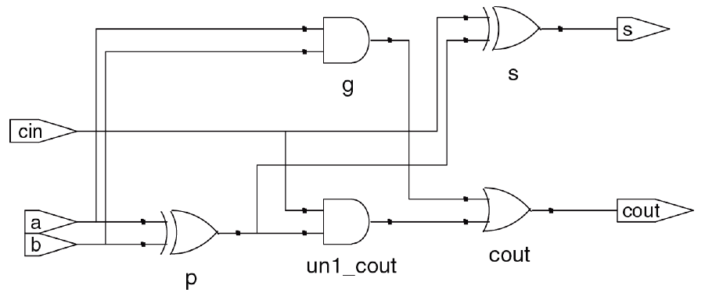
module fulladder (a, b, cin, s, cout);
input a, b, cin;
output s, cout;
wire p, g;
assign p = a ^ b;
assign g = a & b;
assign s = p ^ cin;
assign cout = g |(p & cin);
endmodule

Slide 34
module top (
input a,
input b,
input clk,
output q
);
wire c;
assign c = a & b;
endmodule
top
a
c
b
q
clk

Slide 35
module top (
input a,
input b,
input clk,
output q
);
wire c;
reg t;
assign c = a & b;
endmodule
top
a
c
b
t
q
clk

Slide 36
module top (
input a,
input b,
input clk,
output reg q
);
wire c;
assign c = a & b;
endmodule
top
a
c
b
q
q
clk

Slide 37
module top (
input a,
input b,
input clk,
output reg q
);
wire c;
assign c = a & b;
always @ ()
endmodule
top
a
c
b
q
q
clk

Slide 38
module top (
input a,
input b,
input clk,
output reg q
);
wire c;
assign c = a & b;
always @ (posedge clk)
endmodule
top
a
c
b
q
q
clk

Slide 39
module top (
input a,
input b,
input clk,
output reg q
);
wire c;
assign c = a & b;
always @ (posedge clk)
q <= c;
endmodule
top
a
c
b
q
q
clk

Slide 40
module top (
input a,
input b,
input clk,
output reg q
);
wire c;
always @ (posedge clk)
q <= c;
assign c = a & b;
endmodule
top
a
c
b
q
q
clk

Slide 41
module top (
input a,
input b,
input clk,
output reg q
);
always @ (posedge clk)
q <= a & b;
endmodule
top
a
b
q
q
clk

Slide 42
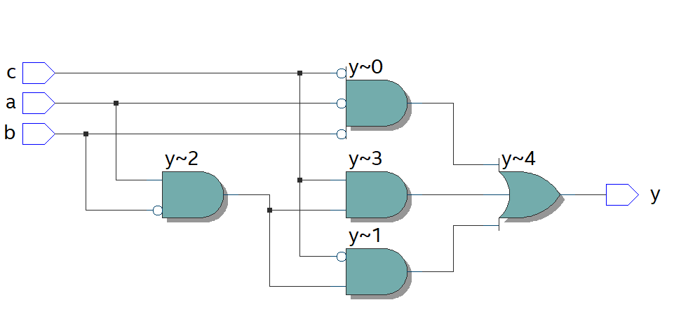
Комбинационная логика
module dut (
input a, b, c,
output y
);
assign y = a & ~b & ~c | a & ~b & c | a & ~b & c;
endmodule

Slide 43
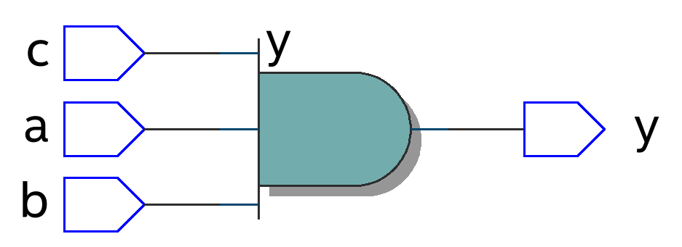
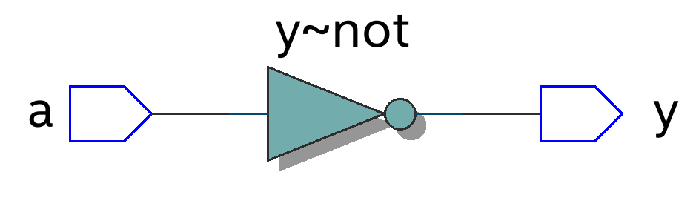
Иерархия модулей в Verilog
module and_3 (
input a, b, c,
output y
);
assign y = a & b & c;
endmodule
module inv (
input a
output y
);
assign y = ~a;
endmodule

Slide 44
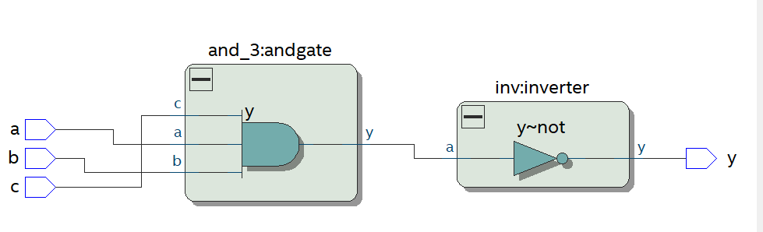
Иерархия модулей в Verilog
module dut (
input a, b, c,
output y
);
wire n1;
and_3 andgate (
.a(a),
.b(b),
.c(c),
.y(n1)
);
inv inverter (
.a(n1),
.y(y)
);
endmodule
Имя подключаемого модуля (and_3, inv)
Название примитива. Например, нам может понадобиться 3 копии модуля and_3. Тогда мы сможем подключить 3 экземпляра модуля and_3, используя различные наименования для прототипов (andgate_1, andgate_2 …)
Символ точка, перед наименованием порта отсылает к реальному порту подключаемого модуля (у модуля inverter, порты именуются a, y). В скобках обозначается куда будут подключаться сигналы в top-модуле

Slide 45
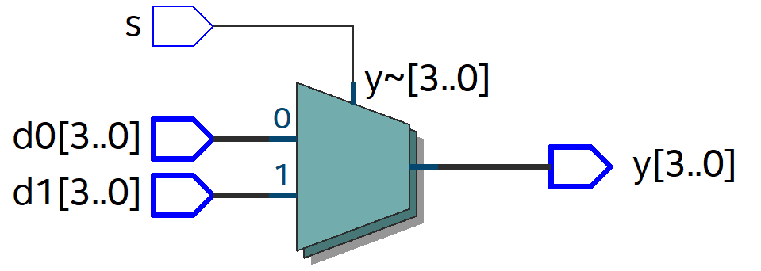
Тернарный оператор
module ternarny (
input [3:0] d0, d1,
input s,
output [3:0] y
);
assign y = s ? d1 : d0;
endmodule
? : данный оператор называется тернарным, т.к. в нем используется 3 входных значения: s, d1, d0.

Slide 46
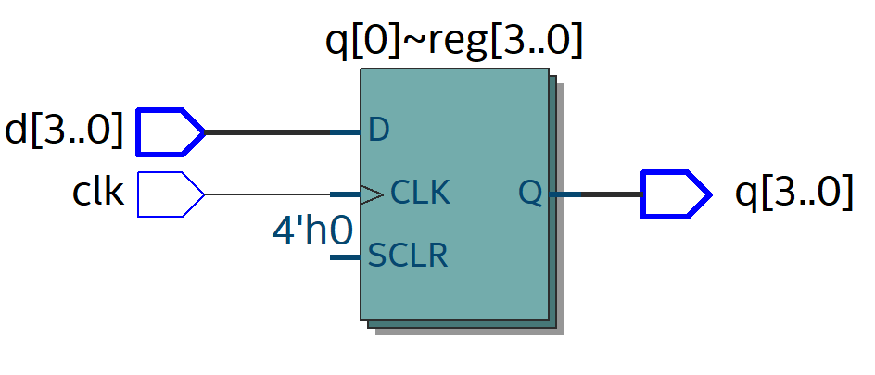
D-триггер
module flop (
input clk,
input [3:0] d,
output reg [3:0] q
);
always @ (posedge clk)
q <= d;
endmodule

Slide 47
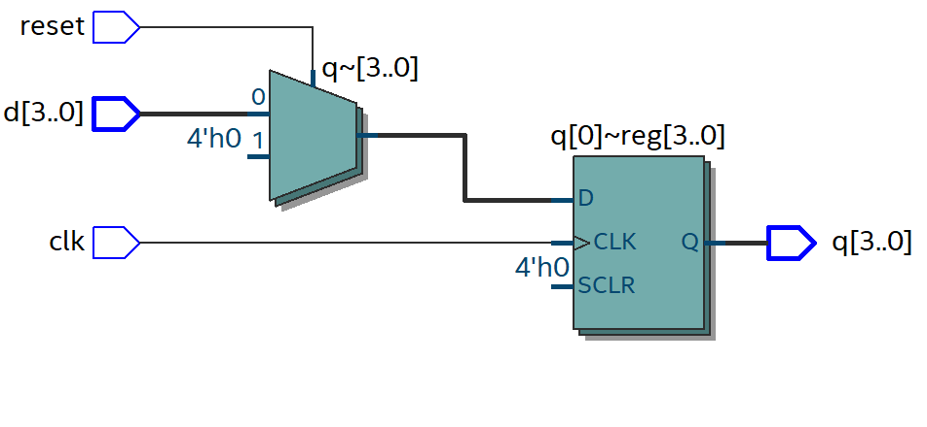
D-триггер, с синхронным сбросом
module flopr (
input clk,
input reset,
input [3:0] d,
output reg [3:0] q
);
always @ (posedge clk)
if (reset) q <= 4’b0;
else q <= d;
endmodule

Slide 48
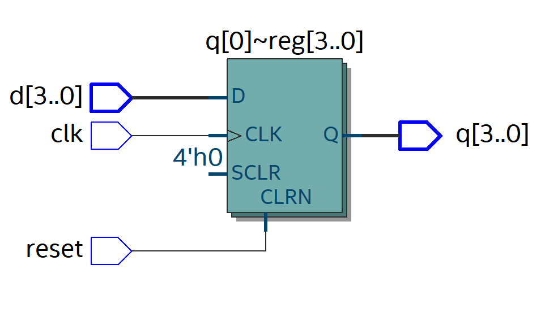
D-триггер, с асинхронным сбросом
module flopr (
input clk,
input reset,
input [3:0] d,
output reg [3:0] q
);
always @ (posedge clk or posedge reset)
if (reset) q <= 4’b0;
else q <= d;
endmodule

Slide 50
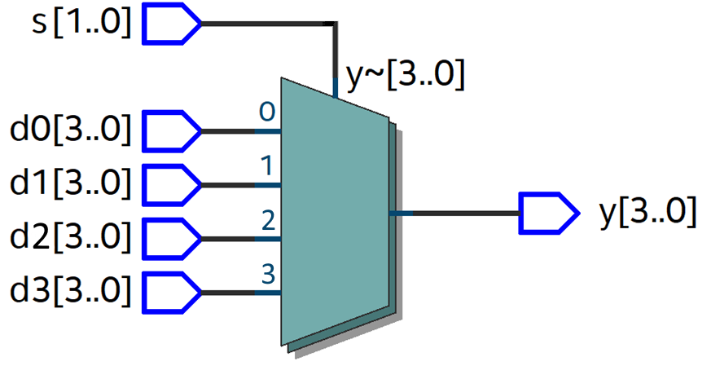
CASE
module mux (
input [3:0] d0, d1, d2, d3,
input [1:0] s,
output reg [3:0] y
);
always @ (*) begin
case (s)
2'b00: y = d0;
2'b01: y = d1;
2'b10: y = d2;
2'b11: y = d3;
endcase
end
endmodule

Slide 51
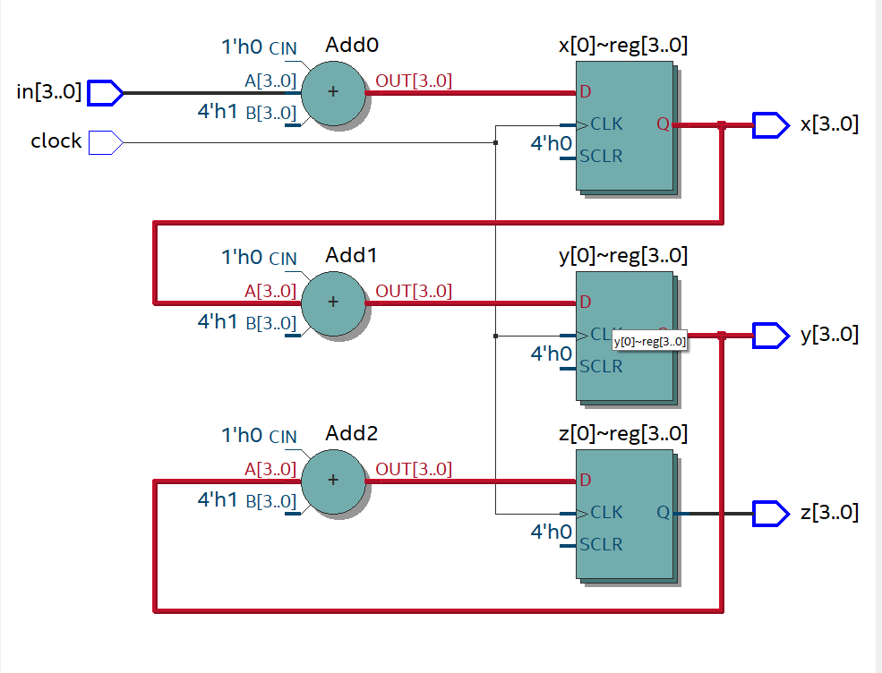
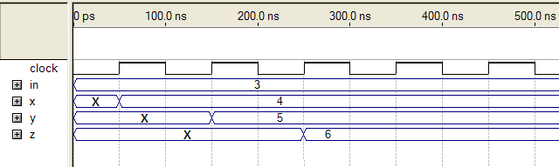
Неблокирующее присваивание
module test (
input clock,
input [3:0] in,
input reg [3:0] x,
output reg [3:0] y,
output reg [3:0] z
);
always @ (posedge clock) begin
x <= in + 1;
y <= x + 1;
z <= y + 1;
end
endmodule

Slide 52
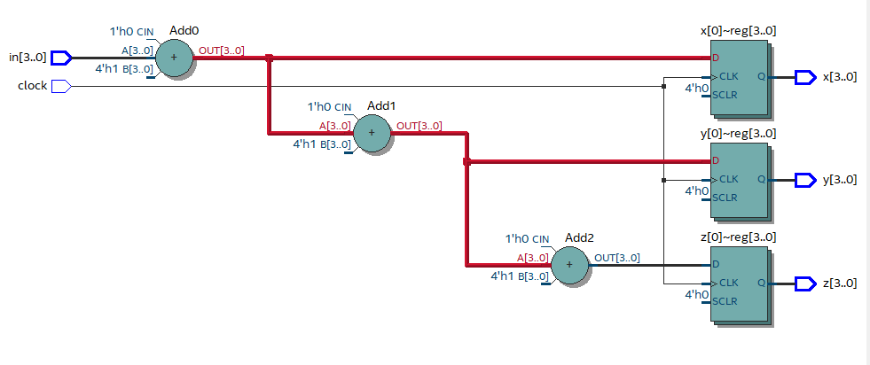
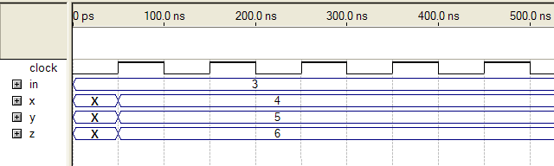
Блокирующее присваивание
module test (
input clock,
input [3:0] in,
input reg [3:0] x,
output reg [3:0] y,
output reg [3:0] z
);
always @ (posedge clock) begin
x = in + 1;
y = x + 1;
z = y + 1;
end
endmodule

Slide 53
План лабораторной работы
1 пара
О лабораторных работах (T)
Введение в FPGA и Verilog HDL (T)
Тренинг по Altera Quartus II и Verilog HDL (TS)
Задание на отладочном стен (S)
2 пара
Арифметико-логическое устройство (T)
Описание АЛУ на Verilog HDL (S)
Основы верификации цифровых блоков (TS)
Верификация АЛУ (S)
Проверка на отладочном стенде (S)

Slide 54
План лабораторной работы
1 пара
О лабораторных работах (T)
Введение в FPGA и Verilog HDL (T)
Тренинг по Altera Quartus II и Verilog HDL (TS)
Задание на отладочном стен (S)
2 пара
Арифметико-логическое устройство (T)
Описание АЛУ на Verilog HDL (S)
Основы верификации цифровых блоков (TS)
Верификация АЛУ (S)
Проверка на отладочном стенде (S)

Slide 55
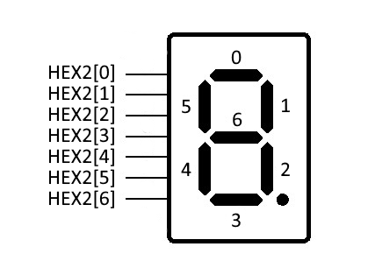
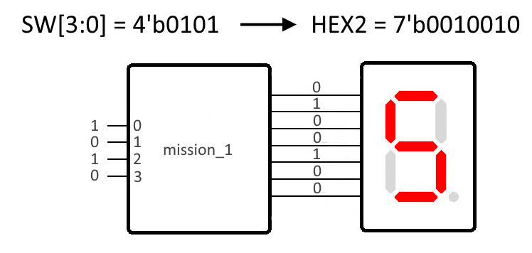
Задание на отладочном стенде
module mission_1 (
input [9:0] SW,
output [6:0] HEX2
);
// реализовать модуль управления
// семисегментными индикаторами
endmodule

Slide 56
План лабораторной работы
1 пара
О лабораторных работах (T)
Введение в FPGA и Verilog HDL (T)
Тренинг по Altera Quartus II и Verilog HDL (TS)
Задание на отладочном стен (S)
2 пара
Арифметико-логическое устройство (T)
Описание АЛУ на Verilog HDL (S)
Основы верификации цифровых блоков (TS)
Верификация АЛУ (S)
Проверка на отладочном стенде (S)

Slide 57
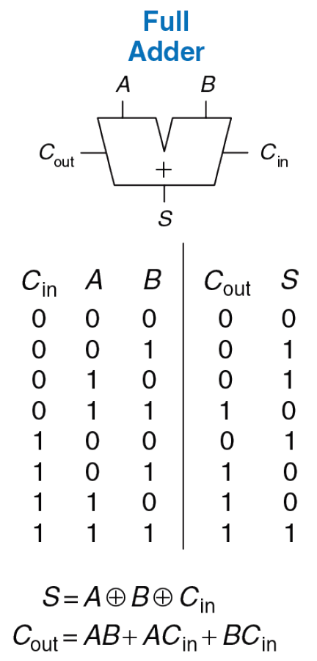
Сумматор

Slide 58
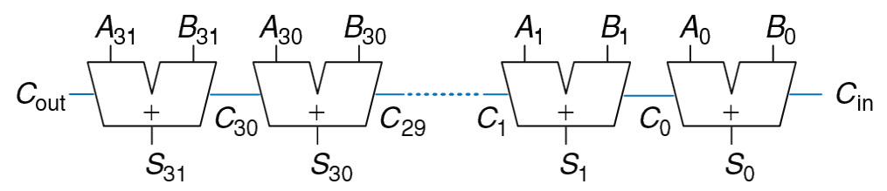
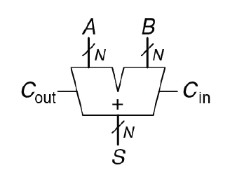
Сумматор

Slide 59
Арифметико-логическое устройство
АЛУ – блок процессора, выполняющий арифметические и поразрядно логические операции
Арифметические операции имеют перенос
Логические операции без переноса
АЛУ – комбинационная схема
На вход АЛУ поступают информационные сигналы (данные, над которыми происходит операция) и управляющие сигналы (определяют, какая операция будет произведена над данными), на выходе – результат операции
АЛУ формирует флаги результата

Slide 60
Пример АЛУ

Slide 61
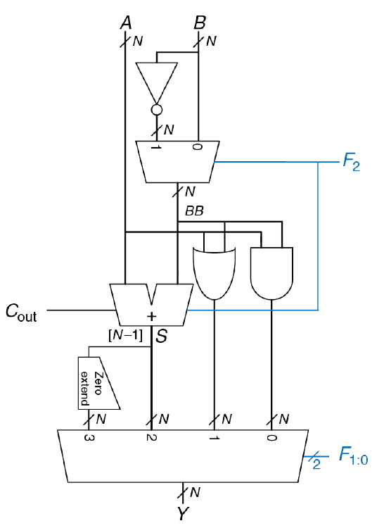
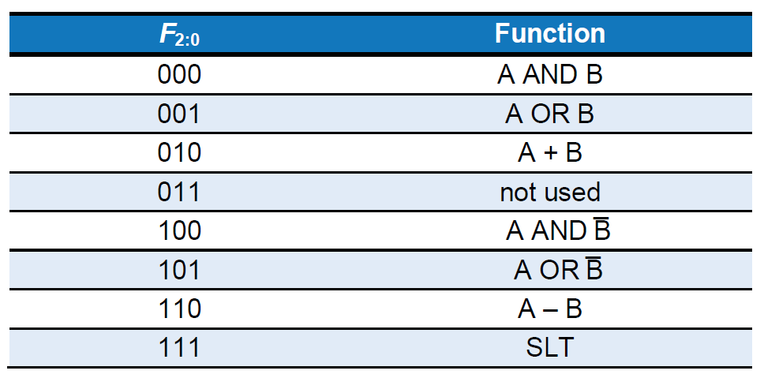

Slide 71
План лабораторной работы
1 пара
О лабораторных работах (T)
Введение в FPGA и Verilog HDL (T)
Тренинг по Altera Quartus II и Verilog HDL (TS)
Задание на отладочном стен (S)
2 пара
Арифметико-логическое устройство (T)
Описание АЛУ на Verilog HDL (S)
Основы верификации цифровых блоков (TS)
Верификация АЛУ (S)
Проверка на отладочном стенде (S)

Slide 72
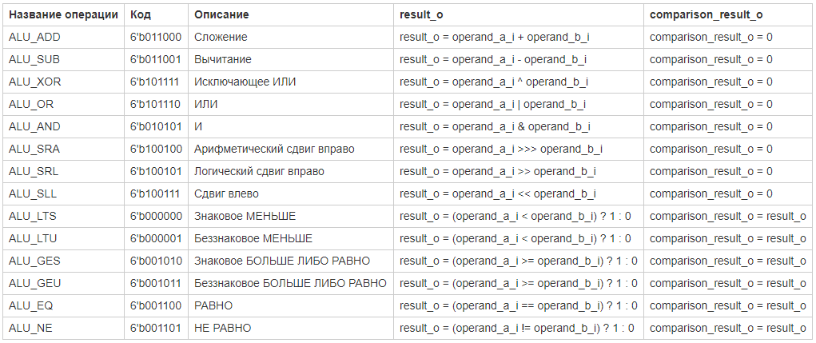
АЛУ RISC-V
module miriscv_alu (
input [`ALU_OP_WIDTH-1:0] operator_i,
input [31:0] operand_a_i,
input [31:0] operand_b_i,
output [31:0] result_o,
output comparison_result_o
);

Slide 73
План лабораторной работы
1 пара
О лабораторных работах (T)
Введение в FPGA и Verilog HDL (T)
Тренинг по Altera Quartus II и Verilog HDL (TS)
Задание на отладочном стен (S)
2 пара
Арифметико-логическое устройство (T)
Описание АЛУ на Verilog HDL (S)
Основы верификации цифровых блоков (TS)
Верификация АЛУ (S)
Проверка на отладочном стенде (S)

Slide 74

Основы верификации
Терновой Н.Э.

Slide 75
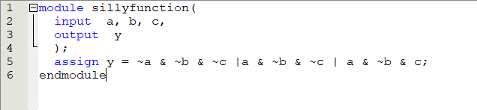
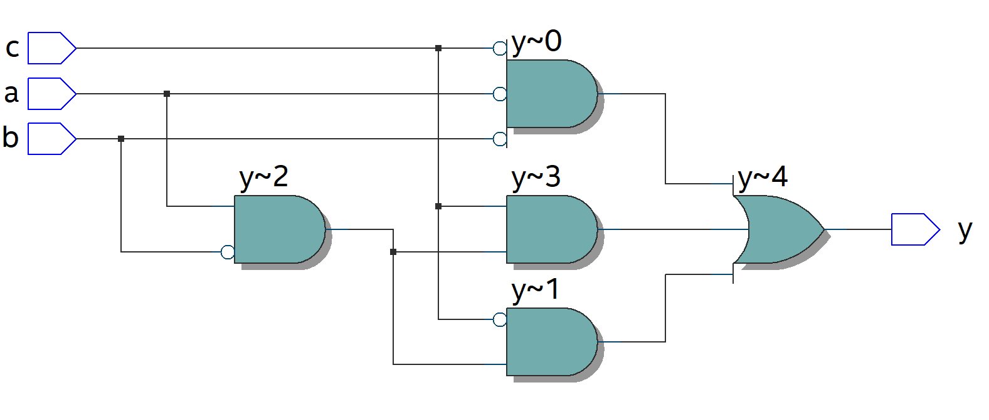
Среда тестирования

Slide 76
Среда тестирования – это модуль на HDL, который используется для
тестирования другого модуля, называемого тестируемое устройство
(device under test, DUT). (Некоторые программы разработки называют
тестируемый модуль unit under test, UUT.) Среда тестирования
содержит операторы для генерации значений, подаваемых на входы
DUT и, в идеале, также и для проверки, что на выходе получаются
правильные значения. Наборы входных и желаемых выходных
значений называются тестовыми векторами.

Slide 77
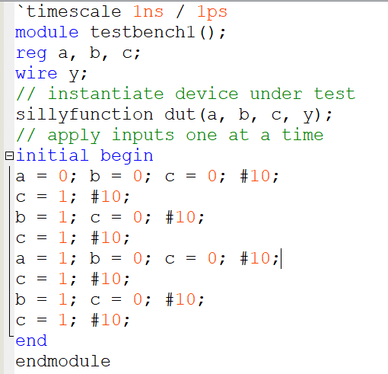
1
Директива `timescale unit / precision. В этом файле каждая единица времени равна 1нс, а моделирование проводится с точностью 1пс. Если в файле нет указания на шкалу времени, то единица времени и точность используются по умолчанию (обычно оба параметра равны 1нс);
имя тестового модуля;
Порты input, объявляются, как тип reg, порты output, как wire;
Подключение устройства, для тестирования (концепция DUT);
Оператор initial выполняет содержащиеся в нем операторы при начале симуляции. В данном случае он подает на входы набор 000 и ждет 10 единиц модельного времени. Оператор initial, является несинтезируемой конструкцией и в основном используется для описания testbench.
2
3
4
5

Slide 78
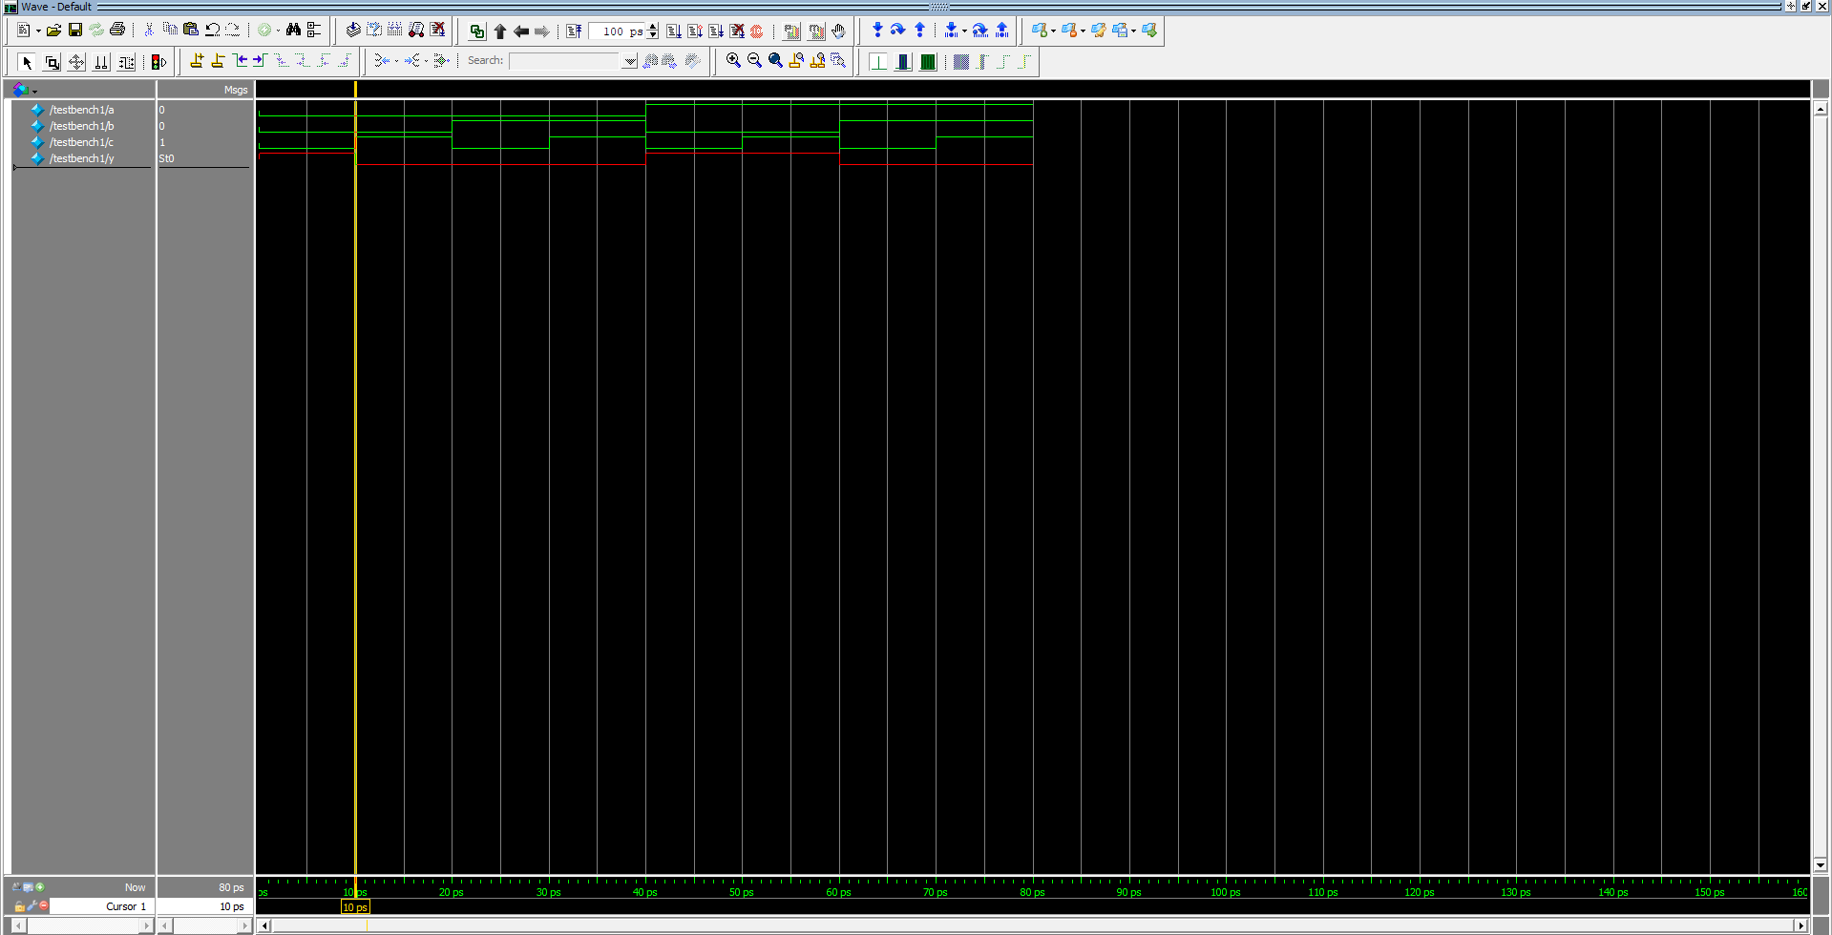

Slide 79
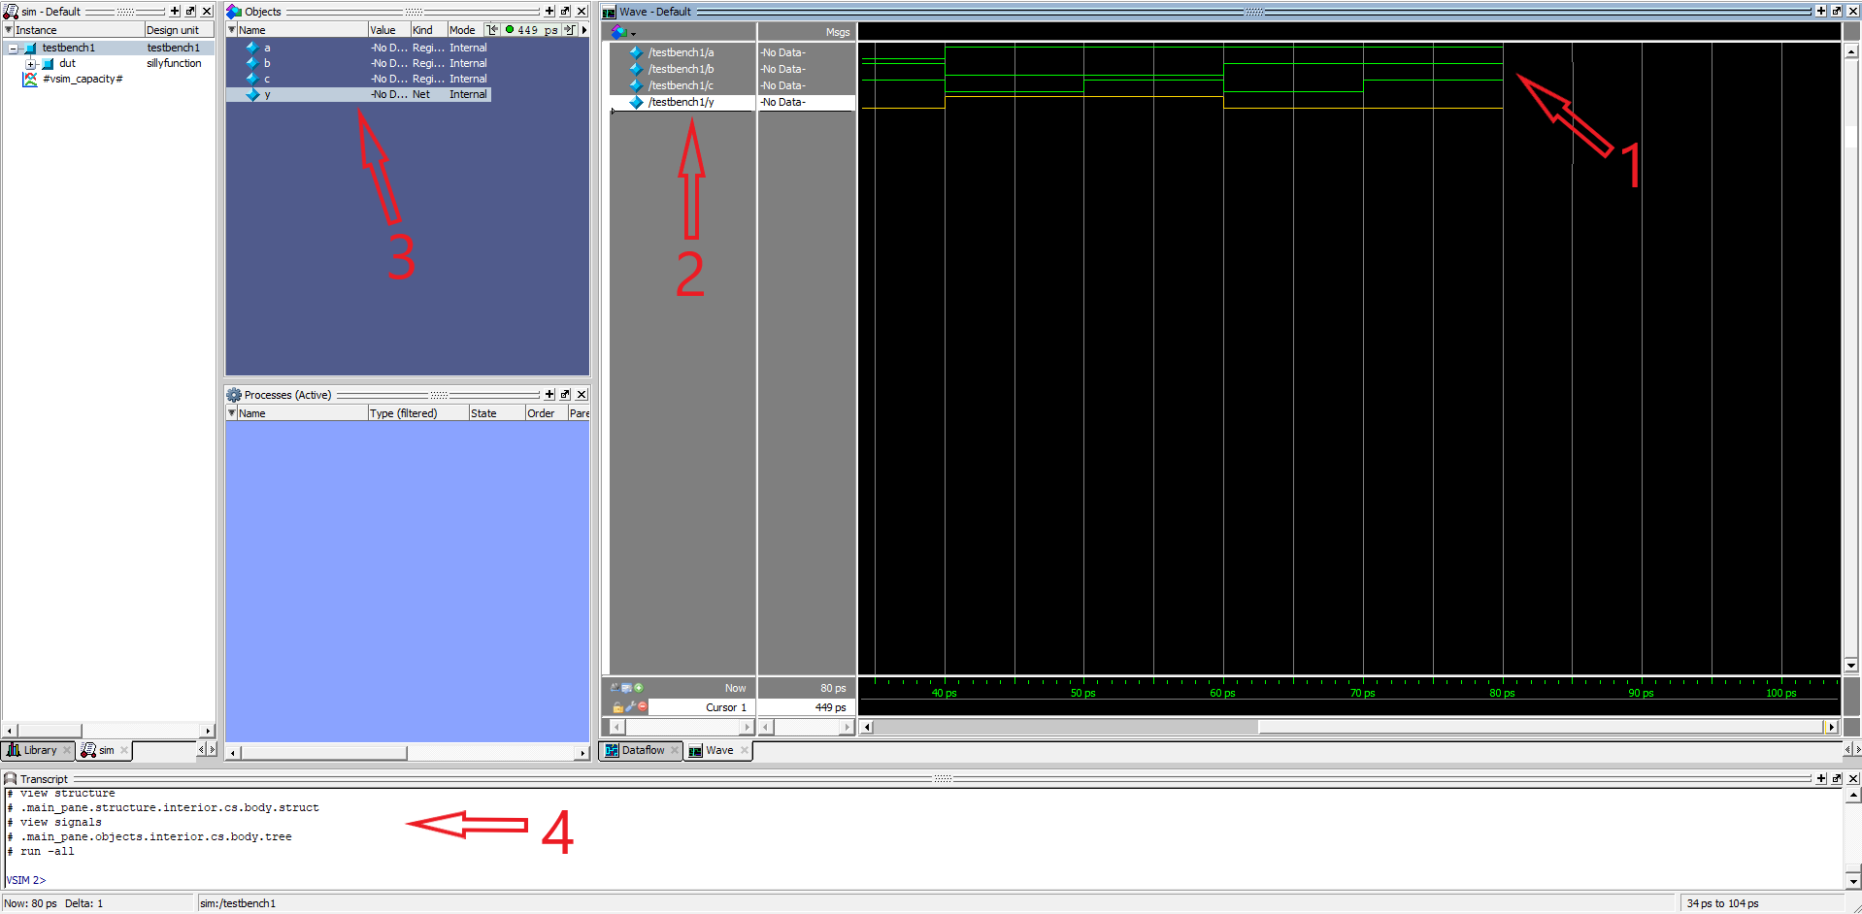
1) Временные диаграммы тестовых воздействий. 2) Список сигналов, выведенных в окно симуляции. 3) Список всех сигналов, описанных в testbench. 4) Командная строка modelsim, лог команд.

Slide 80
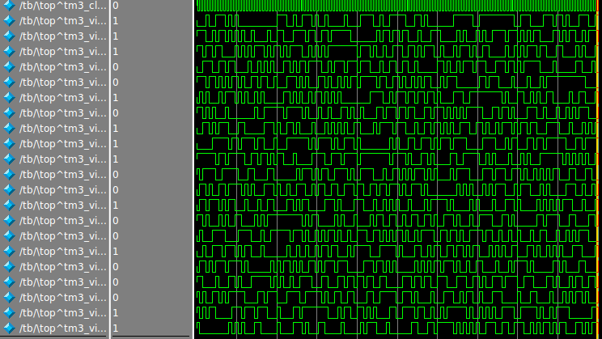

Slide 81
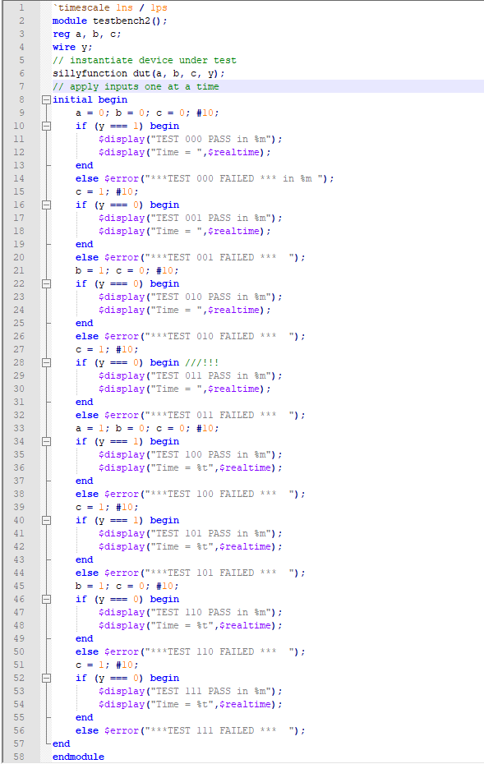
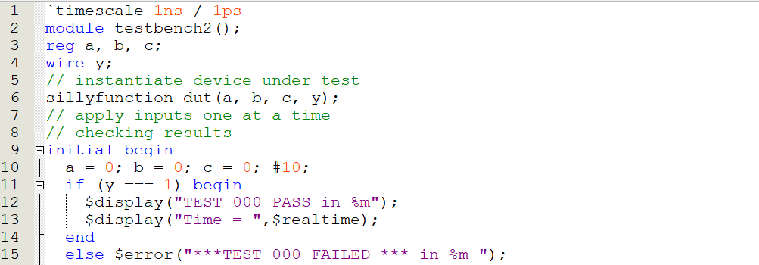
1) $display – системная функция вывода сообщений на экран. Флаг %m – указывает имя тестбечна 2) ) $error – системная функция вывода сообщения об ошибке, с указанием времени, когда была зарегистрирована ошибка 3) $realtime – функция возвращает отсчет во временных единицах, в виде вещественного числа. Точность возвращаемого значения зависит от второго параметра директивы `timescale

Slide 82



Slide 83

Пример исполнения функции $error

Slide 84


Пример генерации тактового сигнала clk
#5 – это величина половины периоды. Данный пример – это генерация clk частотой 100 МГц (период 10нс).
Например, генерация clk с частотой в 50 МГц, будет иметь задержку в блоке always в #10 (период 20нс).

Slide 85
Как создать testbench в среде Quartus?
Рассмотрим пример создания tb, на примере модуля sillyfunction
1) Напишите ваш tb, и сохраните его. Все tb описываются, как Verolog HDL file. (для примера, вы описали модуль testbench1, из примера выше)
2) Используйте сочетания клавиш Ctrl+Shift+E.
3) Следуйте пошаговой инструкции далее.

Slide 86


Slide 87




Slide 88



Slide 89


Slide 90

Пример тестирования модуля ALU

Slide 91

Все операции содержат oper, операнды srcA и srcB. Почему бы не упростить читабельность и работы с tb, используя task? Входные аргументы task, разделяются на input/output. Изменяя значение поля oper и операндов, можно задать любую из поддерживаемых операций и любые операнды, над которыми будет совершаться операция. Так же, мы можем задать вывод необходимой информации в лог, а затем в tb, обращаться к task с необходимыми входными аргументами.

Slide 92

Пример использования task

Slide 93


Slide 94
Требования к моделированию АЛУ
Написать tb, на каждую из операций. Каждую операцию проверить не менее, чем на 8 парах операндов.
Использовать директивы $display, $error. Самостоятельно ознакомиться и использовать в tb директиву $fwrite, $finish.
Изучить поведение АЛУ, при подачи на операнды не штатных значений. Ознакомиться с состоянием x в Verilog

Slide 95
План лабораторной работы
1 пара
О лабораторных работах (T)
Введение в FPGA и Verilog HDL (T)
Тренинг по Altera Quartus II и Verilog HDL (TS)
Задание на отладочном стен (S)
2 пара
Арифметико-логическое устройство (T)
Описание АЛУ на Verilog HDL (S)
Основы верификации цифровых блоков (TS)
Верификация АЛУ (S)
Проверка на отладочном стенде (S)

Slide 96
Задание
Верифицировать разработанное АЛУ с помощью testbench. Продемонстрировать полученный результат преподавателю
(если осталось время) Внедрить верифицированное АЛУ в отладочный стенд. В качестве входных данных и сигналов управления использовать переключатели switch на стенде. Информацию выводить на семисегментный индикатор в 16-ричном формате

